Slide 1
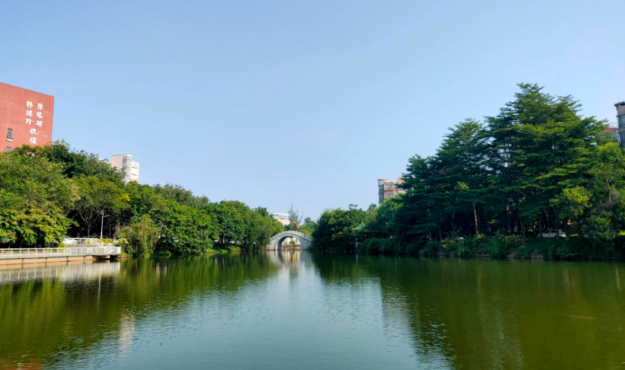
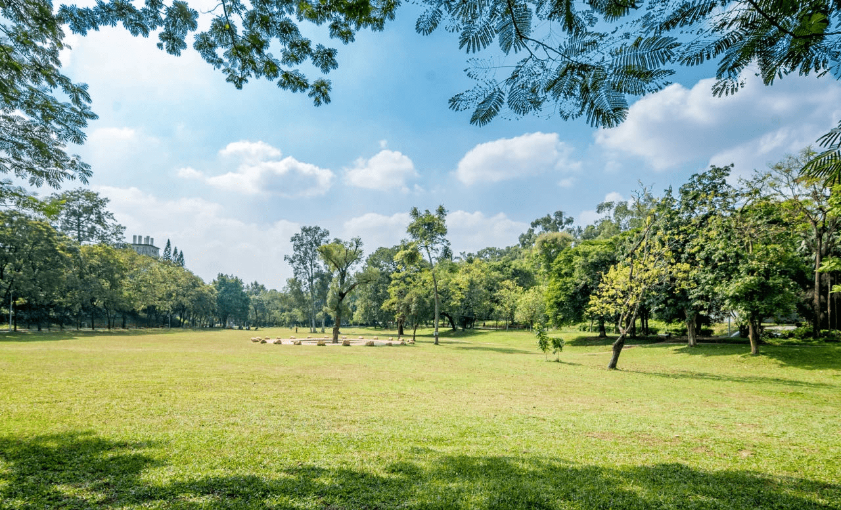
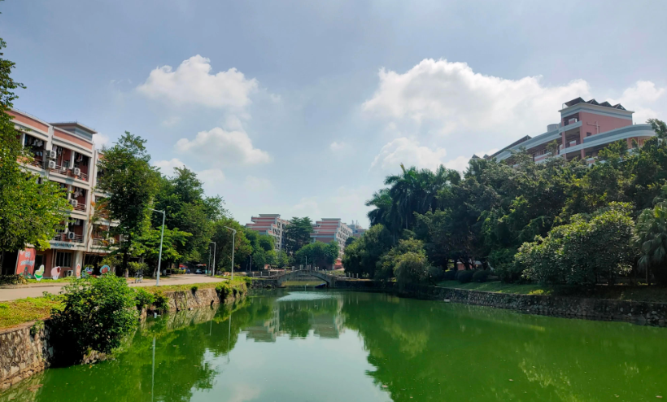
1
XXXX团队

Slide 2




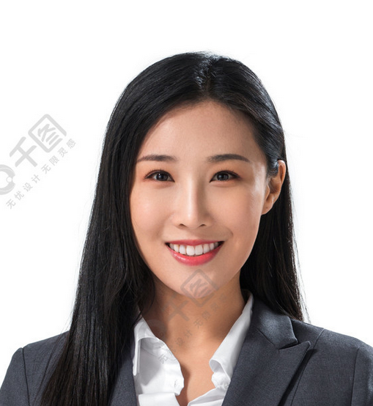

1. 团队基本情况
研究方向： 催化化学发光；绿色合成方法学；功能纳米材料；
团队建设： 张三是长江学者、王五是国家杰青、陈六获青年人才奖,李四是国家产业技术体系岗位科学家；
科研项目： 国家重点研发项目、863项目、国家自然科学基金项目等25项；
标志成果：食品生产中功能纳米材料的开发与应用；
主要荣誉： 获2020年农业部优秀创新团队奖。
XXX
长江特聘
XXX
国家杰青
XXX
院士
XXX
青年人才
XXX
青年人才

Slide 3
2. 现有成果
成果名称：柑橘黄龙病防控关键技术创新与应用
突破性进展（理论/关键技术/新产品/新品种/新兽药）：针对XXXX科学问题/卡脖子技术，首次建立了华南地区柑橘黄龙病病原菌DNA库，发明了一种简单、方便、分析效率高的遗传多样性分析方法。发明了更经济、更简单、更准确的黄龙病巢氏PCR检测方法。发明了4个复配增效的农药组合物及其制备方法和用途，创新应用于柑橘木虱防控，阻断了黄龙病田间昆虫传播途径，降低了病虫防控成本
成果奖励：获2020年度广东省科学技术奖一等奖
推广情况：在广东、广西、湖南主要柑橘产区示范推广，面积总计20万亩次，新增经济效益 8.1亿元

Slide 4
3. 产业化项目建议
项目名称：xxx疫苗创制及综合防控
当前技术成果就绪度：研发的疫苗产品已向农业农村部申请临床试验批文
预算金额：xxx万
市场前景：xxx
经济社会效益：xxx

